Slide 1
Интенсивная и паллиативная терапия больных с ВИЧ-инфекцией. Особенности ухода в обеспечение качества медицинской помощи.
Самара, 01.12.2016
Хаки А.В. Медицинская сестра.

Slide 2
Актуальность проблемы паллиативной медицинской помощи больным с ВИЧ-инфекцией в России:
большинство пациентов заразилось ВИЧ в 1996-2001 гг.
выявляемость растет в старших возрастных группах с сопутствующими заболеваниями
в настоящее время у значительного числа больных ВИЧ-инфекция переходит в стадию СПИДа с тяжелыми вторичными заболеваниями и осложнениями
рост смертности больных ВИЧ-инфекцией от разных причин.

Slide 3
Самарский СПИД-центр 2015г. Мультидисциплинарный подход
Поликлиника (450 посещений/смену)
Стационар
АПО №1 (Самара)
Инфекционисты, хирург, стоматолог,
акушер-гинеколог, невролог, фтизиатр, дерматовенеролог, ЛОР, офтальмолог, педиатр, терапевт, психиатр-нарколог, мед.психолог, клин.фармаколог, онколог, кардиолог, гематолог
АПО №2 (Новокуйбы-
шевск)
Отделение для лечения больных ВИЧ-инфекцией №1 – стационар дневного пребывания 50 к/мест
Отделение для лечения больных
ВИЧ-инфекцией №2:
13 паллиативных коек (Самара)
10 паллиативных коек (Тольятти)
Инструментальная диагностика
КТ, цифровая флюорография, ЭКГ, УЗИ, ЭЭГ, Фиброскан, ФГДС, бронхоскопия, ФВД
ПИТ
(3 койки)
20 круглосуточных коек для
лечения больных ВИЧ + хр.гепатиты
Отдел маркетинга
Отделение эпидемиологии
Аптека
Центр обследования мигрантов
Лаборатория: клинико-диагностическая, бактериологическая, иммунологическая, ПЦР и секвенирования
Отделение клининга
Медицинская информационно-управляющая система
Равный консультант
Отдел мед.статистики

Slide 4
Портрет пациента с ВИЧ- инфекцией, нуждающийся в паллиативной помощи:
Пациент с оппортунистическими инфекциями Назначение АРВТ
Лечение сопутствующей патологии и ко-инфекции Лечение нежелательных явлений, побочных эффектов от терапии
Наличие полиорганных поражений:
-нарушение сознания
-слепота
-параличи
-миопатии
-нейропатии
-поражения кожи
-тяжелая диарея
-частая рвота

Slide 5
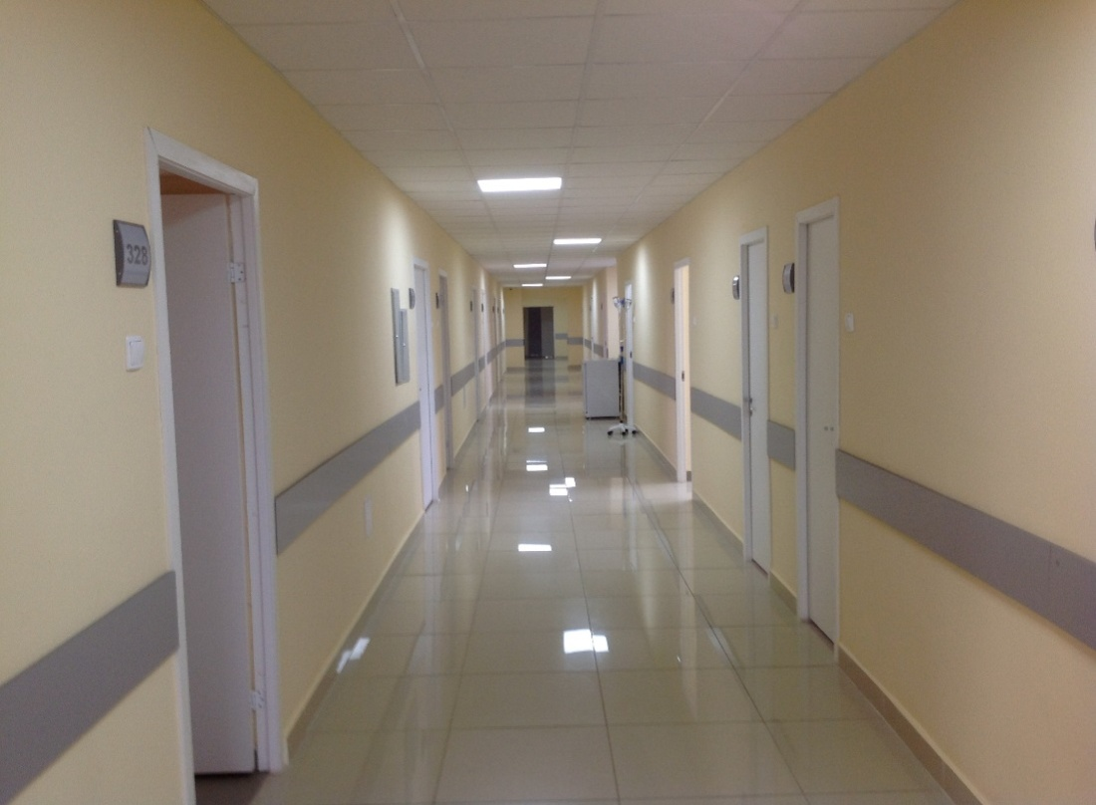
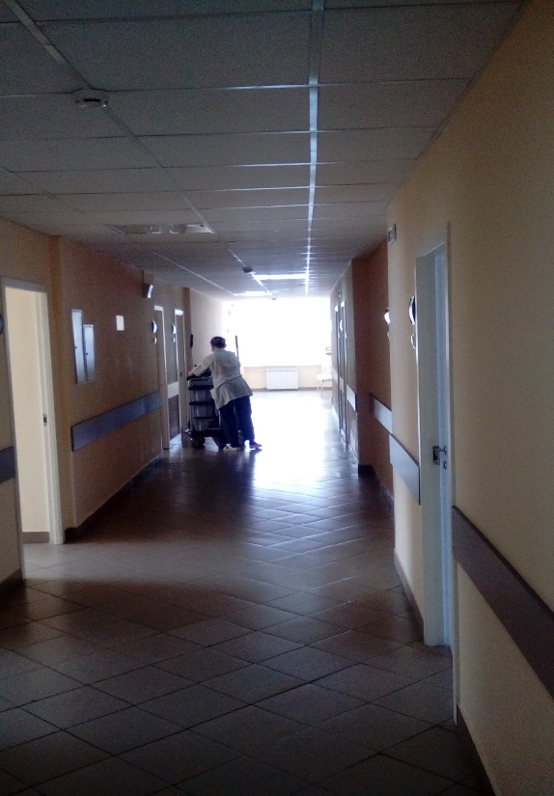
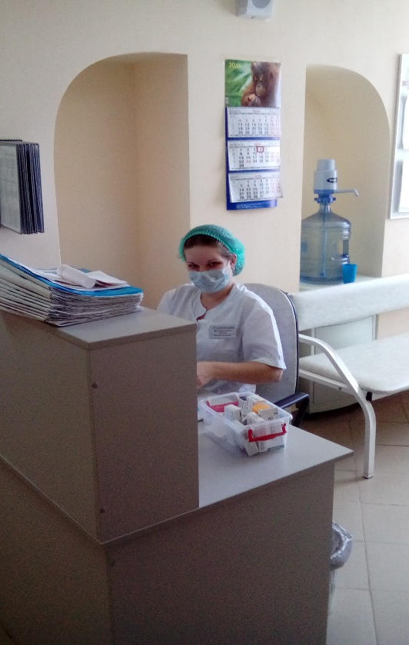
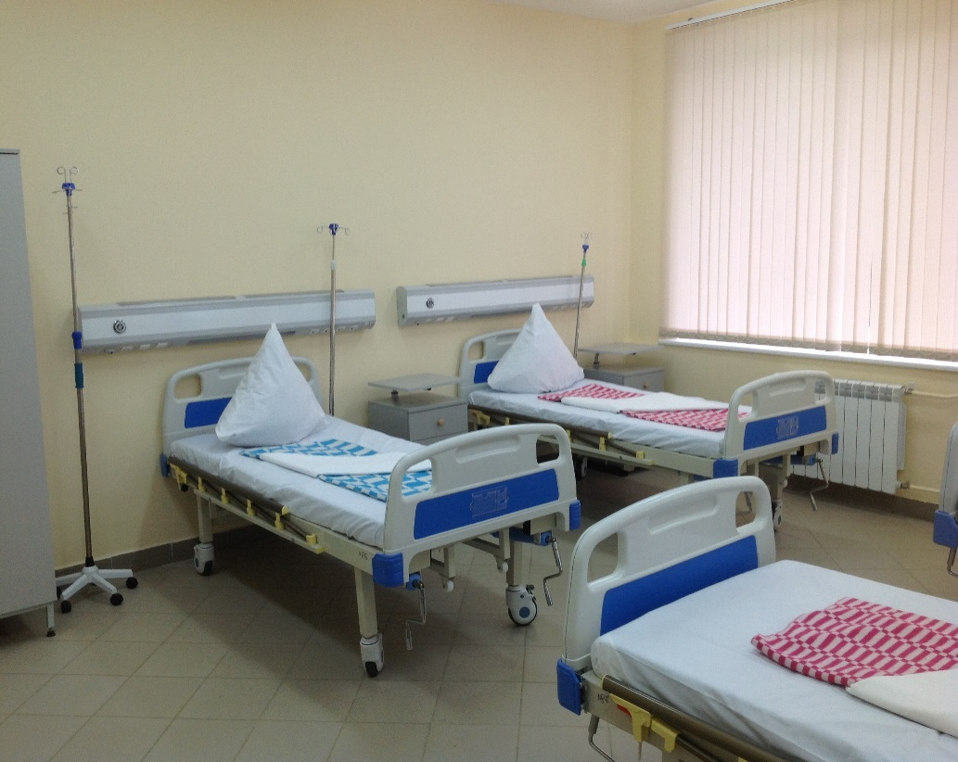
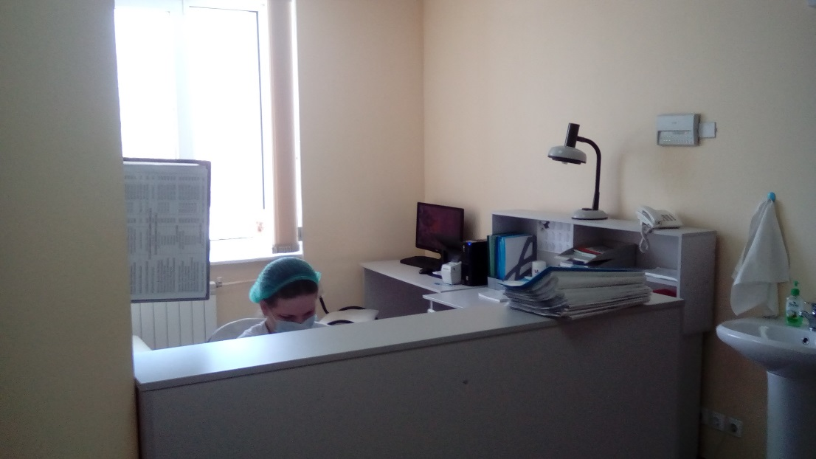
Паллиативное отделение

Slide 6
Симптоматическое лечение и обезболивание + = Паллиативная Психосоциальная медицина. поддержка

Slide 7
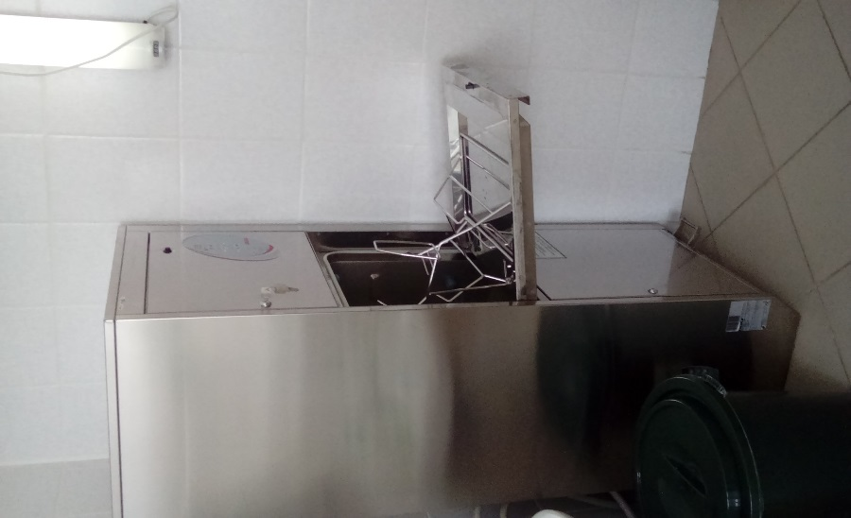
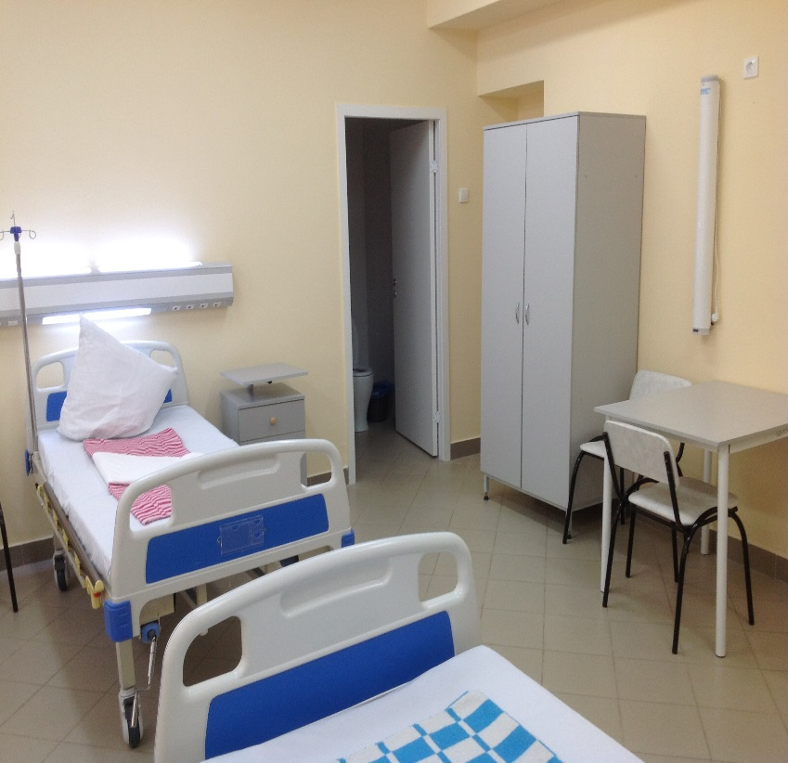
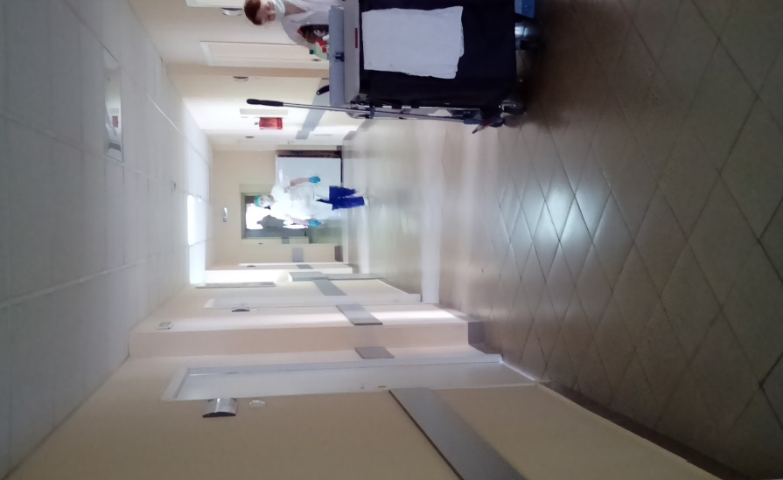
Паллиативное отделение

Slide 8
Целостный подход предполагает внимание к четырем группам проблем: 1. Физические – симптомы (жалобы на недомогание), например: боль, кашель, усталость, жар. 2. Психологические – тревоги, страхи, печаль, гнев. 3. Социальные – потребности семьи, проблемы, связанные с пропитанием, работой, жильем и взаимоотношениями. 4. Духовные – вопросы о смысле жизни и смерти, потребность в спокойствии (гармонии и согласии).

Slide 9
Динамика эпидемического процесса ВИЧ-инфекции в Самарской области.

Slide 10
Результаты работы:
На паллиативных койках пролечено в 2014 году 59 пациентов, в 2015 году 255
Средний койко- день в 2014 году 24,92, в 2015 году 27,02
Летальность в 2014 году 6,8%, в 2015 году 3,77%
Затраты на лечение одного пациента в паллиативном отделении составили от 125 тыс. рублей до 470 тыс. рублей.

Slide 11
Клинический протокол для Европейского региона «Предоставление паллиативной помощи людям, живущим с ВИЧ/СПИДом» ВОЗ от 2006 г.
Основная концепция, принципы и организация служб паллиативной помощи при ВИЧ/СПИДе:
Паллиативная помощь –
один из основных компонентов всесторонней помощи при ВИЧ/СПИДе
должна быть доступна без искусственных ограничений по политическим или социальным мотивам
должна предоставляться всем без исключения пациентам, которые в ней нуждаются и хотят ее получать
должна предоставляться в соответствии с потребностями пациента и стандартами помощи, разработанными Всемирной организацией здравоохранения (ВОЗ).
В лечении заболеваний или состояний, в частности предоставлении антиретровирусной терапии (АРТ), лечении туберкулеза (ТБ) или проведении заместительной терапии у потребителей инъекционных наркотиков (ПИН), не может быть отказано из-за стадии заболевания или состояния.
Паллиативная помощь должна предоставляться на всех стадиях ВИЧ-инфекции, а не только умирающим пациентам!

Slide 12
СПАСИБО ЗА ВНИМАНИЕ!!!

